Slide 1
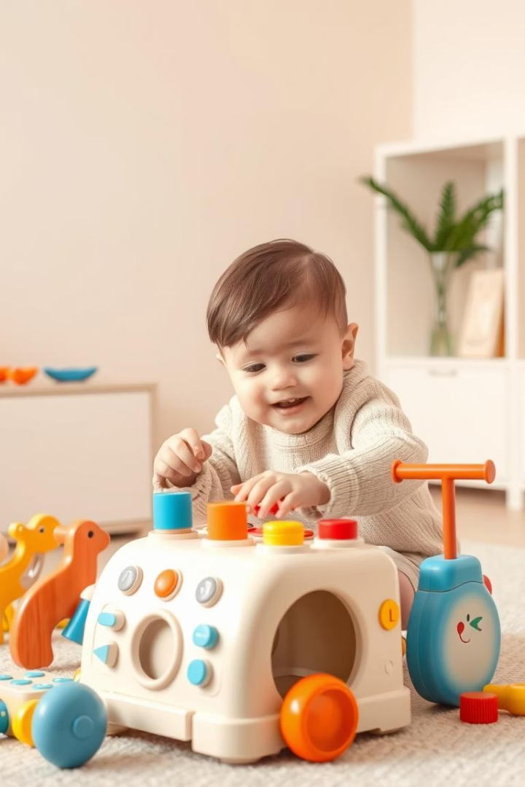
Развитие Внимания у Детей 5–6 Лет
Превратите развитие внимания в увлекательную игру. Эти задания улучшат концентрацию, усидчивость и наблюдательность.
СП
по Сандра П

Slide 2
«Найди Отличия»
Задание
Вариант
Дайте ребёнку две почти одинаковые картинки. Попросите найти 5–10 различий.
Можно нарисовать похожие рисунки или использовать готовые из журналов.

Slide 3
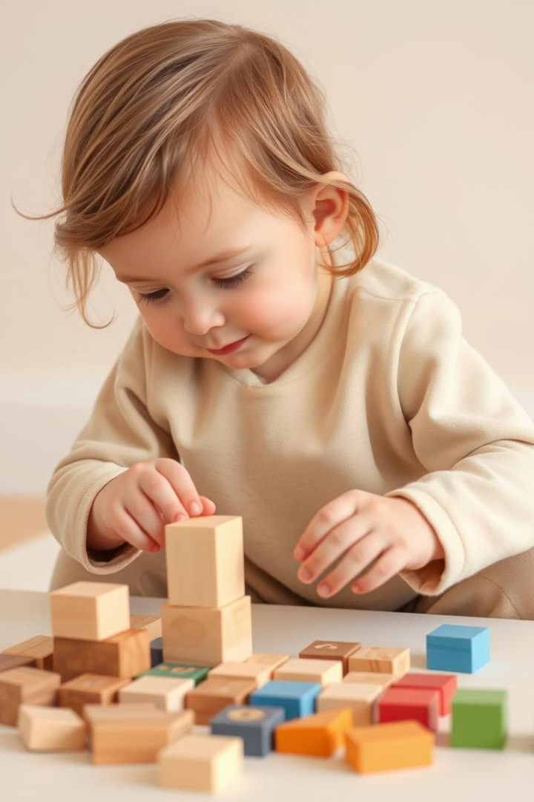
«Повтори Узор»
1
Задание
Выложите последовательность из цветных кубиков. Пусть ребёнок запомнит и повторит.
2
Усложнение
Увеличивайте количество элементов или добавляйте новые цвета.

Slide 4
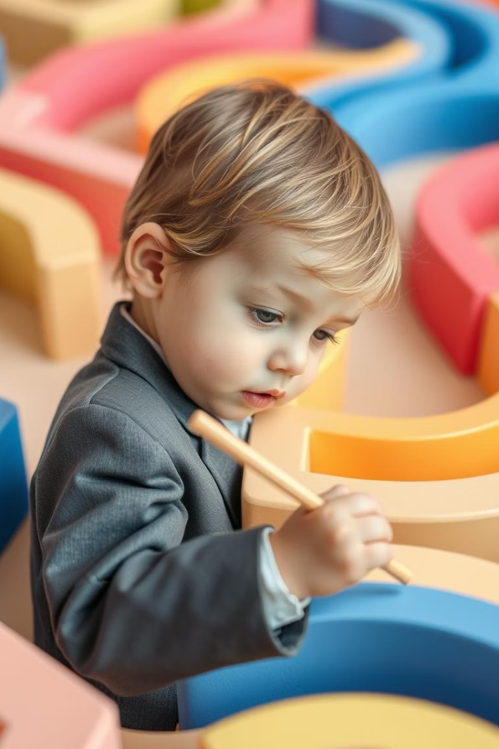
«Лабиринты»
Задание
Дайте ребёнку лабиринт. Нужно помочь зайчику дойти до морковки.
Вариант
Можно делать устные лабиринты. Например: «Налево — к мишке, направо — к лисичке».

Slide 5
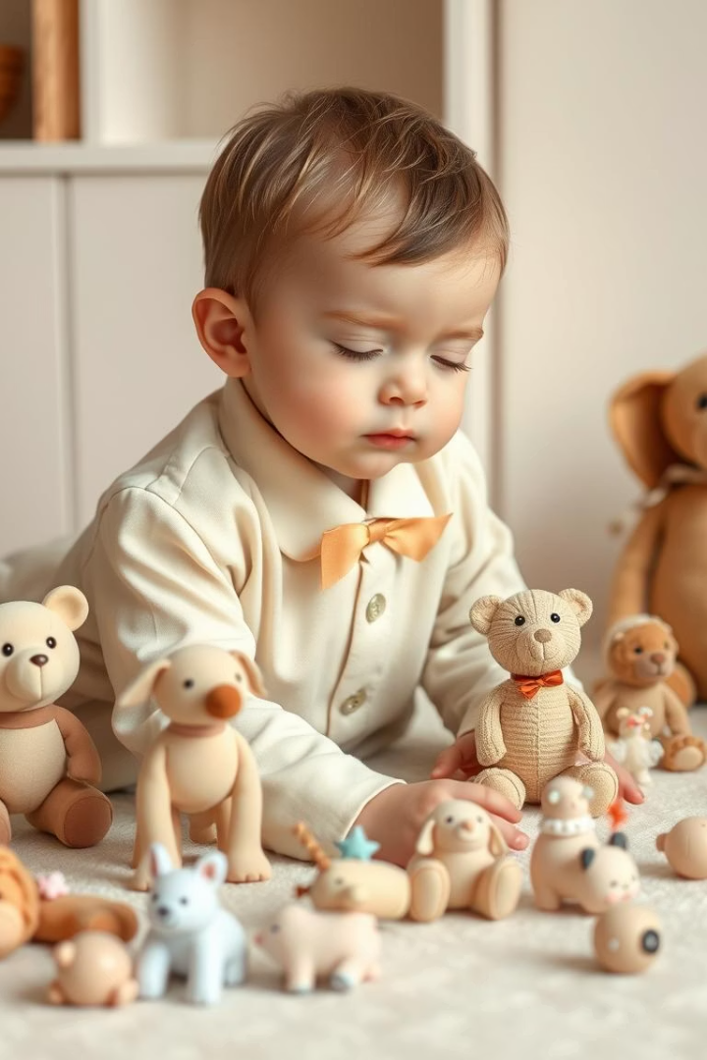



«Что Исчезло?»
Задание
Наблюдательность
Усложнение
Разложите 5–7 предметов. Пусть ребёнок запомнит их.
Добавляйте больше предметов или меняйте их местами.
Закройте глаза и уберите один предмет. Нужно угадать, чего не хватает.

Slide 6



«Слушай и Хлопай»
2
Пример
Слово «яблоко». Читайте: «Груша, банан, яблоко…»
Задание
Договоритесь, что ребёнок хлопает, когда услышит определённое слово.
1
Развитие
Тренировка слухового внимания и концентрации.
3

Slide 7
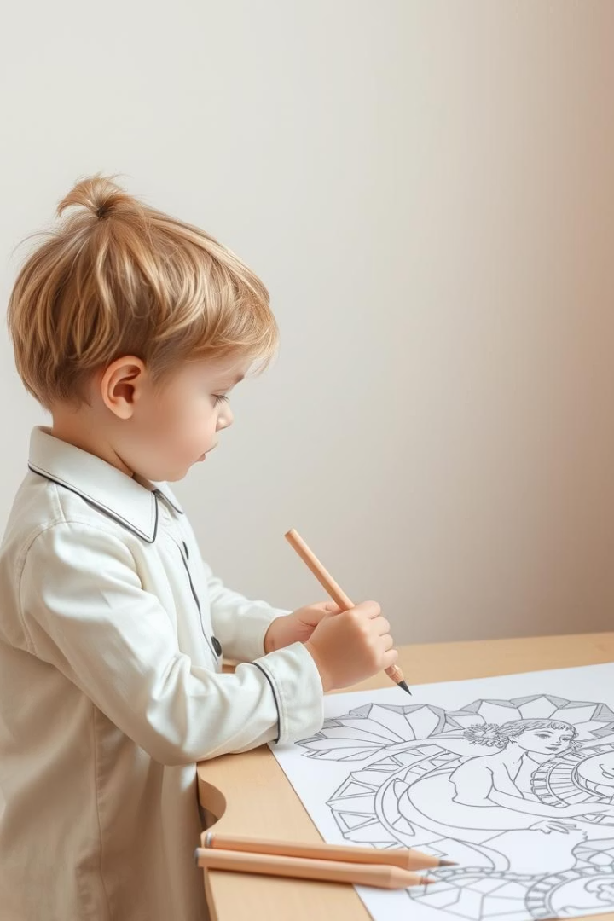
«Раскрась по Правилам»
1
Задание
Дайте раскраску с условиями. Например: «Все круглые предметы — жёлтые».
2
Правила
«Все квадратные — синие». «Если предмет и круглый, и квадратный — зелёный».
3
Цель
Развитие концентрации и следования инструкциям.

Slide 8
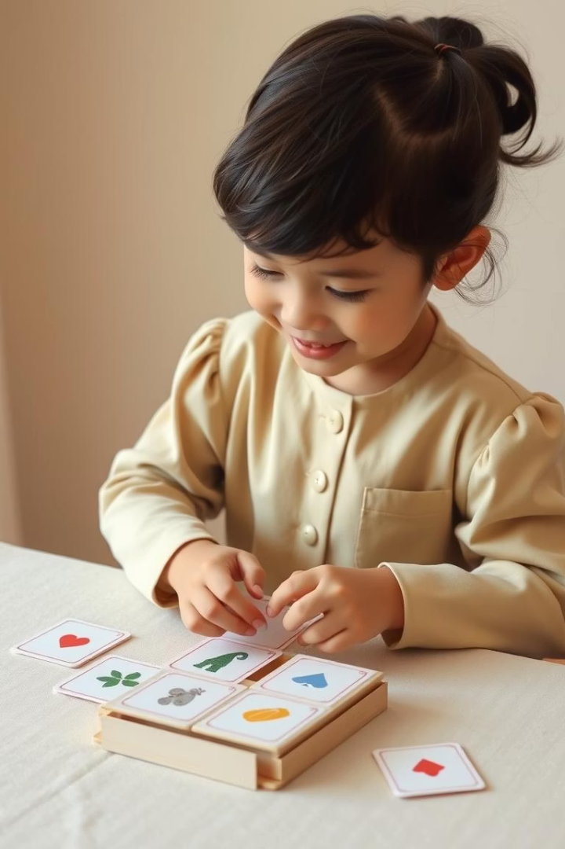



«Найди Пару»
Задание
Разложите карточки с парными изображениями рубашкой вверх.
Поиск
Ребёнок открывает по две карточки, ищет одинаковые.
Развитие
Игра на сопоставление и зрительную память.

Slide 9



«Запрещённое Движение»
Задание
1
Договоритесь, что одно движение запрещено (например, поднять руки вверх).
Повторение
2
Вы делаете разные движения, ребёнок повторяет, кроме запрещённого.
Цель
3
Игра на внимание и самоконтроль.

Slide 10
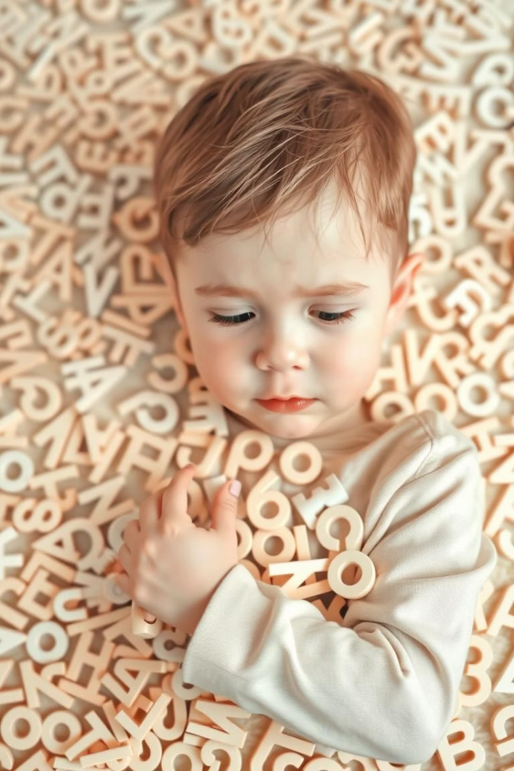
«Цифры/Буквы в Хаосе»
Задание
Нарисуйте ряд букв или цифр вразброс.
Поиск
Попросите: «Подчеркни все буквы А» или «Обведи все цифры 3».
Адаптация
Игры можно адаптировать под интересы ребёнка. Главное — заниматься регулярно и весело!

